Slide 1
О состоянии и планах развития инновационной деятельности в СИУ РАНХиГС на 2015 -2017 гг.
Скурихина Татьяна Григорьевна
заместитель директора СИУ РАНХиГС
к.э.н., доцент
89137104139@mail.ru

Slide 2
Основные нормативные документы
Федеральный закон от 29.12.2012 N 273-ФЗ (ред. от 21.07.2014) «Об образовании в РФ»
Распоряжение Правительства РФ от 08.12.2011 N 2227-р «Об утверждении Стратегии инновационного развития РФ на период до 2020 года»
Постановление Правительства РФ от 15.04.2014 N 295 «Об утверждении государственной программы РФ «Развитие образования» на 2013 - 2020 годы»
Постановление Правительства РФ от 15.04.2014 N 301 «Об утверждении государственной программы РФ «Развитие науки и технологий» на 2013 - 2020 годы»
Письмо Минобрнауки РФ от 22.02.2011 N 13-91 «О направлении Концепции развития научно-исследовательской и инновационной деятельности в учреждениях высшего профессионального образования РФ на период до 2015 года»

Slide 3
Основные нормативные документы
Распоряжение Правительства РФ от 10.09.2012 N 1654-р «О программе развития федерального государственного бюджетного образовательного учреждения высшего профессионального образования «Российская академия народного хозяйства и государственной службы при Президенте РФ» на 2012 - 2020 годы»
Проект Программы развития федерального государственного бюджетного образовательного учреждения высшего профессионального образования «Российская академия народного хозяйства и государственной службы при Президенте РФ» на 2015 - 2025 годы

Slide 4
Для развития инновационных компетенций студентов и сотрудников Академии должны быть реализованы следующие мероприятия:
включение модулей обучения инновационному предпринимательству в проводимые Академией образовательные программы;
расширение подготовки предпринимателей в сфере коммерциализации научно-исследовательских разработок в сотрудничестве с инновационными компаниями, научными организациями, венчурными фондами и ведущими международными университетами;
проведение стажировок студентов и сотрудников как в рамках собственной инновационной инфраструктуры Академии (бизнес-инкубаторы), так и с использованием федеральной (региональной) инновационной инфраструктуры или инфраструктуры инновационных компаний;
поддержка авторов инновационных разработок на базе инновационной инфраструктуры Академии (профессиональные консультации и менторские услуги опытных предпринимателей);
оказание инновационным предприятиям консультационных услуг в области бизнес-планирования, маркетинга и продвижения инновационной продукции, ведения бухгалтерского учета, юридического оформления прав на интеллектуальную собственность, проведение специализированного обучения и тренингов;
оказание практической поддержки студентам на базе собственного опыта и деловых связей;
создание программ обучения управлению инновациями, для реализации которых в качестве партнеров будут привлекаться ведущие университеты, специализирующиеся в данной области, включая стажировки на инновационных предприятиях и самостоятельное выполнение индивидуальных и групповых проектов;
расширение взаимодействия с компаниями в части целевого формирования контингента обучающихся, участвующих в реализации программ инновационного развития этих компаний;
участие в реализации совместных междисциплинарных образовательных программ, включающих проектную деятельность в области инновационного предпринимательства;
поддержка формирования объединенных команд студентов технических и гуманитарных специальностей в целях реализации инновационных проектов;
развитие программ дополнительного профессионального образования управленческих кадров инновационных предприятий;
проведение постоянно действующих семинаров для работников органов законодательной и исполнительной власти, ответственных за инновационное развитие региона, а также сотрудников и руководителей инфраструктуры поддержки инновационного предпринимательства, руководителей научных институтов и университетов, ответственных за коммерциализацию разработок, и руководителей промышленных компаний, ответственных за управление программами инновационного развития;
создание бизнес-инкубаторов на базе ряда филиалов Академии с целью поддержки малого предпринимательства и инновационных бизнес-инициатив в субъектах РФ.
Распоряжение Правительства РФ от 10.09.2012 N 1654-р «О программе развития федерального государственного бюджетного образовательного учреждения высшего профессионального образования «Российская академия народного хозяйства и государственной службы при Президенте РФ» на 2012 - 2020 годы»

Slide 5
Развитие научно-исследовательской, инновационной деятельности и экспертного сопровождения в Академии предполагает:
……
расширение подготовки предпринимателей в сфере коммерциализации научно-исследовательских разработок в сотрудничестве с инновационными компаниями, научными организациями, венчурными фондами и ведущими международными университетами;
участие в реализации совместных междисциплинарных образовательных программ, включающих проектную деятельность в области инновационного предпринимательства;
поддержка формирования объединенных команд студентов технических и гуманитарных специальностей в целях реализации инновационных проектов;
проведение постоянно действующих семинаров для работников органов законодательной и исполнительной власти, а также сотрудников и руководителей инфраструктуры поддержки предпринимательства, руководителей научных институтов и университетов, ответственных за коммерциализацию разработок, и руководителей промышленных компаний, ответственных за управление программами инновационного развития.
Проект Программы развития федерального государственного бюджетного образовательного учреждения высшего профессионального образования «Российская академия народного хозяйства и государственной службы при Президенте РФ» на 2015 - 2025 годы

Slide 6
Центры развития инновационного и социального предпринимательства
Задачи:
выполнение научных исследований и разработок, экспертиз и консультаций в области предпринимательства, создания и управления новыми предприятиями;
использование результатов научных исследований и разработок в образовательном процессе, подготовка студентов, аспирантов и переподготовка специалистов в области построения бизнеса и других направлениях практического предпринимательства;
формирование среды для студентов, аспирантов и сотрудников Института, ориентированных на предпринимательство;
сбор и систематизация информационных ресурсов и инструментария, которые необходимы начинающему предпринимателю;
формирование вокруг Института предпринимательского пояса, включающего предприятия, основанные студентами и аспирантами, создание механизмов для вовлечения в их деятельность сотрудников Института.
Учебно-научный центр «Бизнес-инкубатор»
Центр трансфера результатов интеллектуальной деятельности
FAB LAB (Центр прототипирования)

Slide 7
Учебно-научный центр «Бизнес-инкубатор»
- это платформа, на которой создаются наиболее благоприятные условия для развития предпринимательства, в том числе инновационного и социальноориентированного. Месторасположение г. Новосибирск, Красный проспект, 42, офис. 415.

Slide 8
http://www.sapanet.ru/sapabiz
https://vk.com/project_incubator

Slide 9
Перечень фундаментальных элементов
Учебно-научного центра «Бизнес-инкубатор»
Офисные помещения и функциональная площадка (коворкинг пространство общим объемом 150 кв. м).
Офисные услуги, оборудование и сеть для работы резидентов.
Синергетический эффект от взаимодействия резидентов, обусловленный тем, что они работают в условиях коворкинга и обмениваются опытом.
Бизнес-акселерирование и бизнес-инкубирование (таблица 1), формирование кроссфункциональных команд.
Фандрайзинг и грантовая деятельность.
Доступ к информации, способствующей налаживанию связей и продвижению бизнеса.
Образовательные программы и тренинги, направленные на повышение компетенции и квалификации, консультирование.
Бухгалтерский учет, юридические и технологические услуги, маркетинг.
Организация и проведение на региональном уровне конкурсов бизнес-кейсов (Железный предприниматель, Business Battle, Global Management Challenge и др.), инновационных проектов и пр.

Slide 10
Бизнес-акселерирование и бизнес-инкубирование на базе Учебно-научного центра «Бизнес-инкубатор»
Проекты | Заказчики
 | внутренние | внешние
Предпринимательские | ППС, аспиранты и студенты Института | реальные и потенциальные СМиСП СФО
Инновационные |  | инноваторы (вузы и научные центры СФО)
Социальные |  | органы госвласти и МСУ, СО НКО, СМиСП СФО

Slide 11
Программа
«Бизнес-акселератор»
Программа
«Бизнес-инкубирование»
Продолжительность программы:
0-6 месяцев
Содержание программы: формулирование бизнес-модели, обоснование инвестиций, определение конкурентных преимуществ продукта и круга потребителей
Результаты программы: резюме и презентация бизнеса
Продолжительность программы: 11-33 месяцев
Содержание программы: формирование команды, создание продукта, организация производства и начало продаж
Результаты программы: привлечение финансирования на ранней стадии, привлечение венчурного финансирования, клиентов и заказчиков, контрагентов по бизнесу

Slide 12
Организационная структура
Учебно-научного центра «Бизнес-инкубатор»
Руководитель бизнес-инкубатора
Экспертный совет
Офис-менеджер/
Специалист по связям с общественностью
Заместитель руководителя, начальник отдела по работе с резидентами
Начальник отдела консалтинга и бизнес-планирования
Кураторы (менторы) по работе с резидентами, консультанты
Кураторы (менторы), консультанты

Slide 13
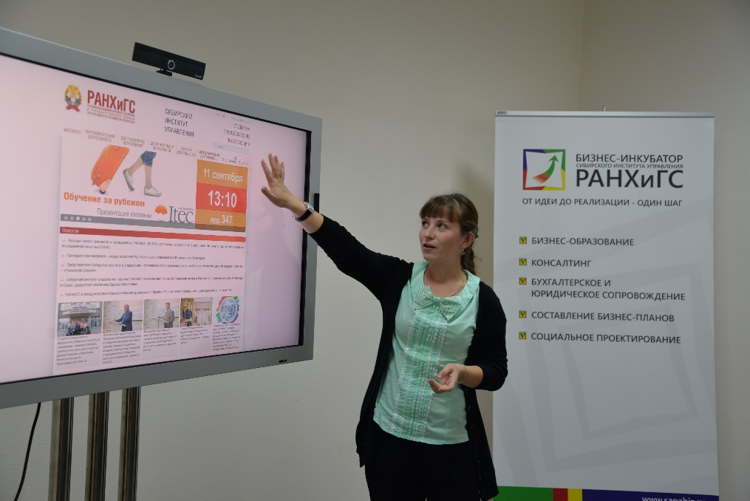
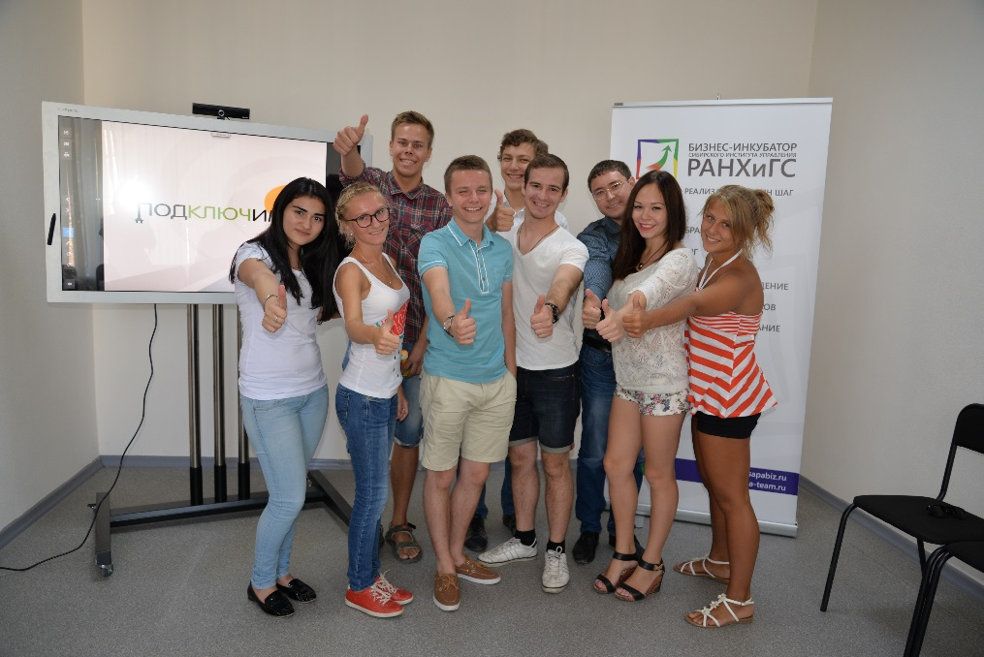
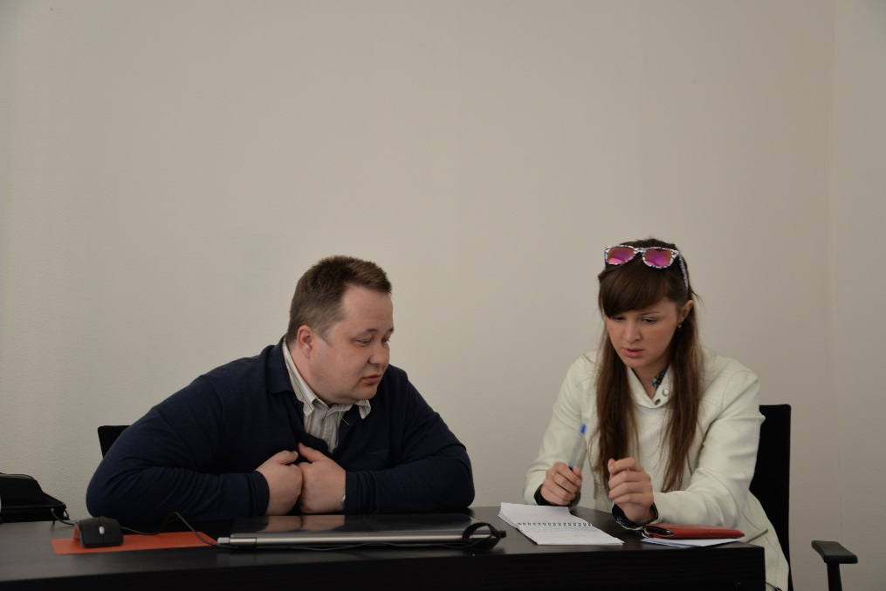
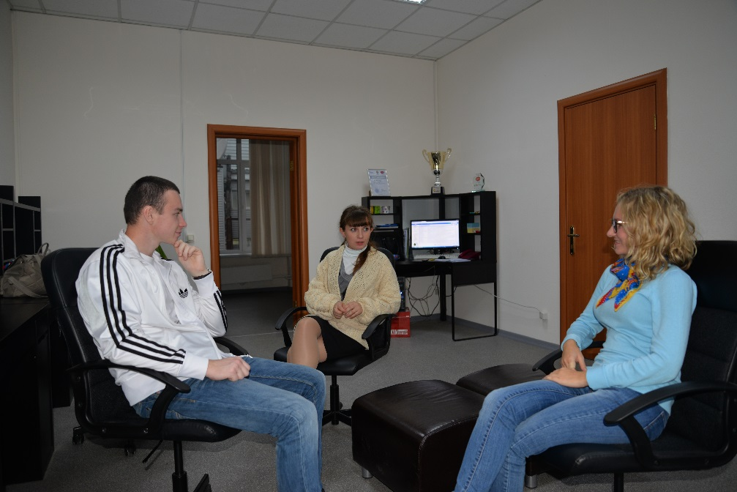

Slide 14
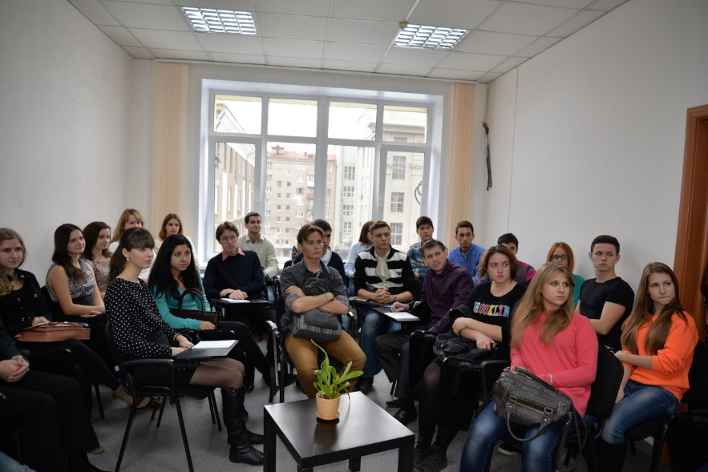
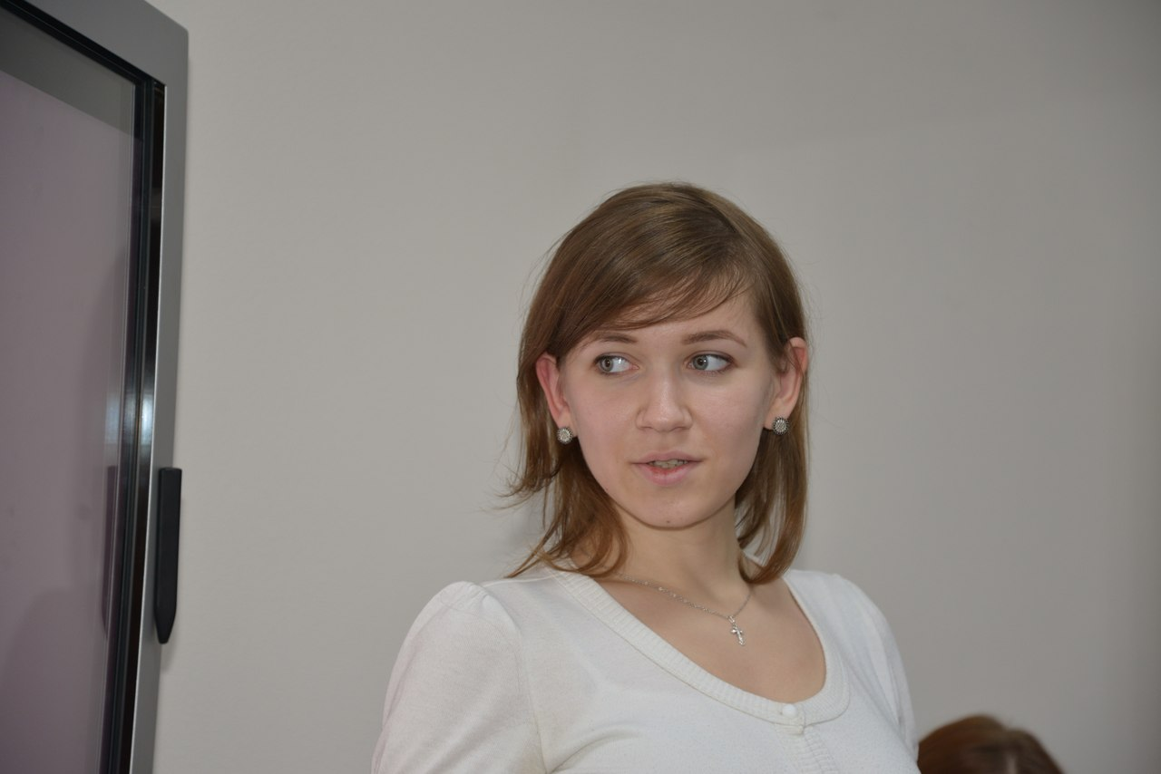
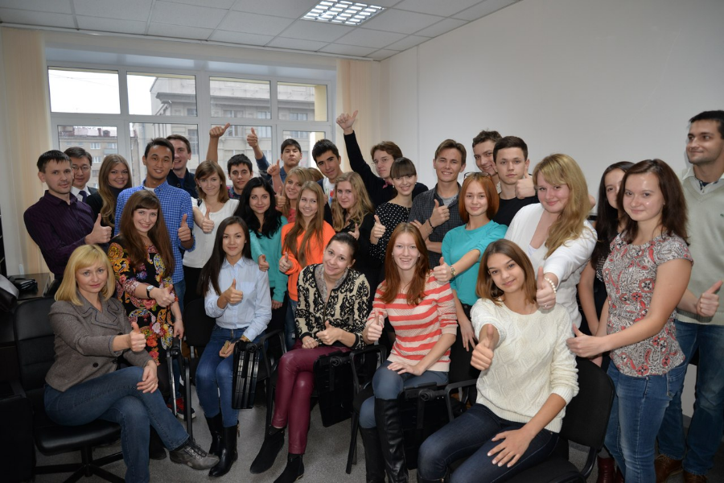

Slide 15
Центр трансфера результатов интеллектуальной деятельности
управление интеллектуальной собственностью посредством сбора и оценки коммерчески перспективных РИД, маркетинга, защиты объектов интеллектуальной собственности, разработки стратегии коммерциализации и трансфера РИД (лицензирования, создания компаний на базе институтских РИД)
разработка и осуществление политики в области интеллектуальной собственности и трансфера РИД
разработка необходимых документов и форм для обеспечения трансфера РИД
проведение научных исследований по вопросам развития инновационной деятельности и трансфера РИД
осуществление информационного обеспечения инновационной деятельности и трансфера РИД
создание банка данных инновационных продуктов и услуг
организация конференций, семинаров и круглых столов по вопросам, связанным с трансфером РИД, предпринимательством и научно-техническим обменом
развитие кооперации и сотрудничества в области трансфера РИД, научно-внедренческой, производственной деятельности

Slide 16
Центр осуществляет трансфер и коммерциализацию технологий посредством:
аккумулирования и передачи интеллектуальной собственности на рыночных условиях в гражданско-правовой оборот;
запуска start-up компаний, в том числе малые инновационные предприятия (МИП по ФЗ – 217);
передача технологий организациям бизнеса, органам государственной власти и местного самоуправления.

Slide 17
Развитие инновационно-проектной деятельности
1) Создать институтскую базу данных результатов интеллектуальной деятельности и системы идентификации, классификации и сертификации создаваемых и приобретаемых интеллектуальных продуктов.
2) Активизировать работы по развитию инфраструктуры трансфера РИД и реализации проекта бизнес – инкубатора. Довести к 2017 г. количество предстартапов, запущенных в бизнес-инкубаторе до 5 единиц.
3) Активизировать развитие сети малых инновационных предприятий по внедрению результатов интеллектуальной деятельности, исключительные права на которые принадлежат Институту. Довести к 2017 г. число малых инновационных предприятий до 3 единиц.
4) Продолжить работы по установлению долгосрочных партнерских отношений с вузами, исследовательскими центрами и организациями по финансово – экономическому и правовому сопровождению реализуемых ими инновационных проектов. Довести к 2017 г. среднегодовой объем заключаемых соглашений до 5 договоров.
5) Создание программ обучения управлению инновациями, для реализации которых в качестве партнеров будут привлекаться ведущие университеты, специализирующиеся в данной области, включая стажировки на инновационных предприятиях и самостоятельное выполнение индивидуальных и групповых проектов.
5) Продолжить проведение постоянно действующих семинаров для работников органов законодательной и исполнительной власти, а также сотрудников и руководителей инфраструктуры поддержки предпринимательства, руководителей научных институтов и университетов, ответственных за коммерциализацию разработок, и руководителей промышленных компаний, ответственных за управление программами инновационного развития.

